Slide 1
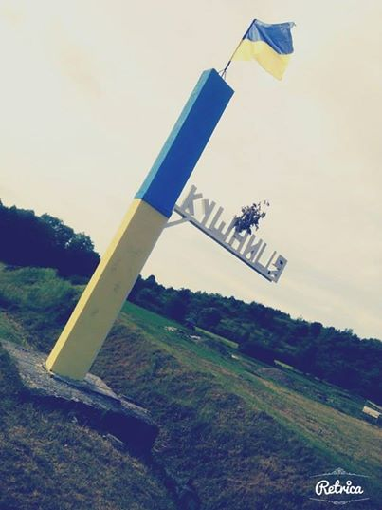
МОЄ СЕЛО
Хто не знає свого минулого,
той не вартий свого майбутнього.
Село КУШНИЦЯ
Іршавського району
Закарпатської області

Slide 2
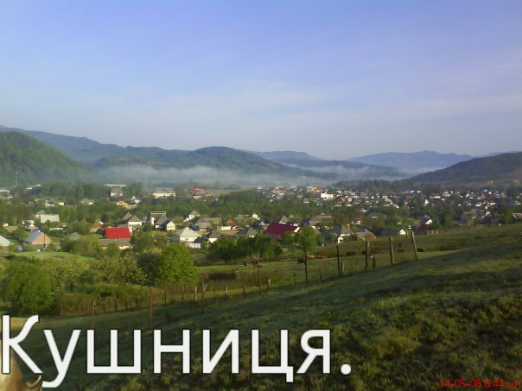
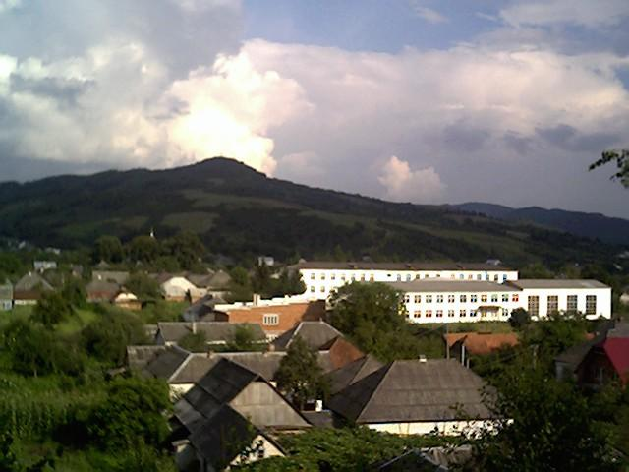
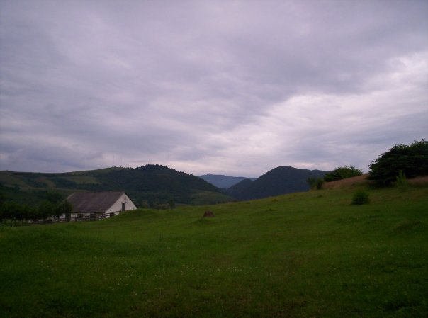
Для когось це просто «глубинка»,
А для нас - це наш рідний край та історія наших предків.

Slide 3
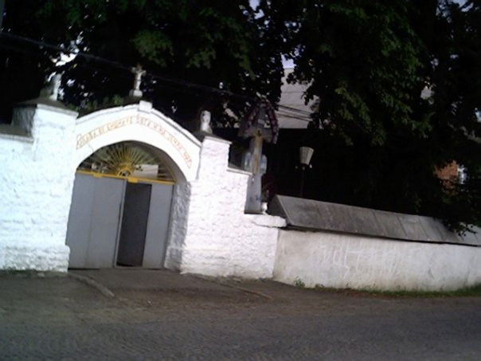
Історія села
Вперше Кушниця згадується в документі за 1318 рік під назвою «Cusmuca»
У 1683 році побудовано дерев’яну церкву
святого Архангела Михаїла
з липових колод, яка засвідчується під час
єпископської візитації 1801 року.
У 1711 році володіння Долгаї разом з Кушницею були конфісковані та передані у власність графам Телекі.
У 1835 році священником Іваном Доброю розпочато будівництво однонавної мурованої базиліки, присвяченої Різдву Пресвятої Богородиці. Будівництво було закінчено в 1865 році.

Slide 4
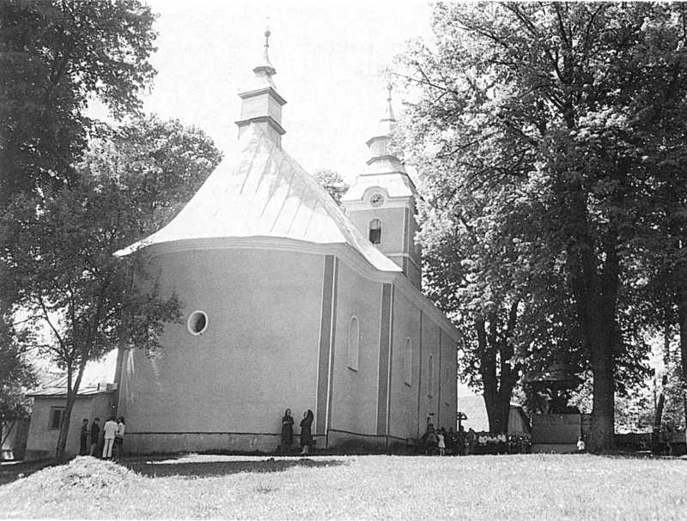
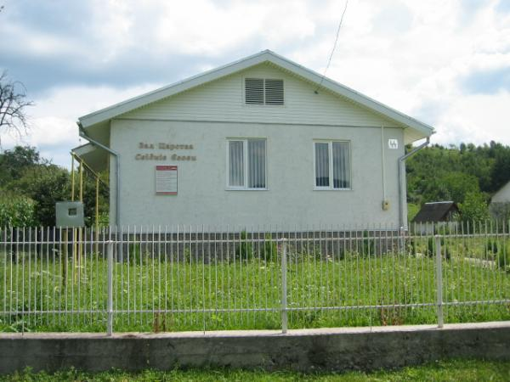
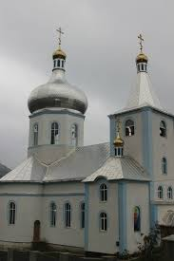
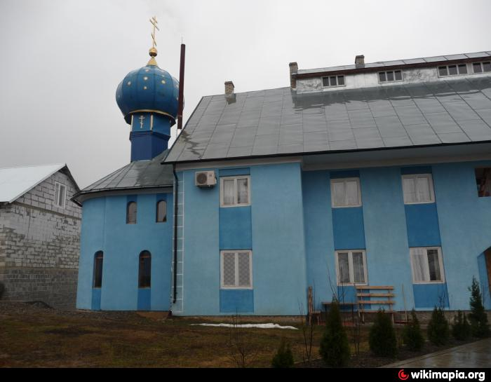
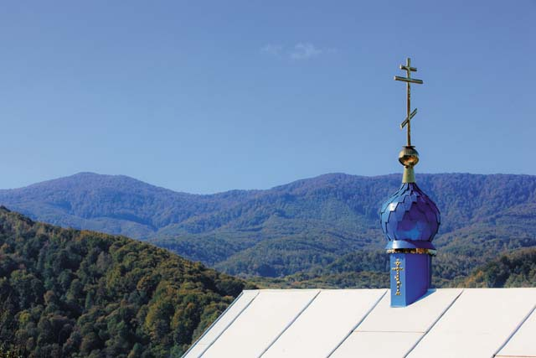
У селі є дві православні церкви, жіночий монастир, культові споруди інших релігійних напрямків.

Slide 5
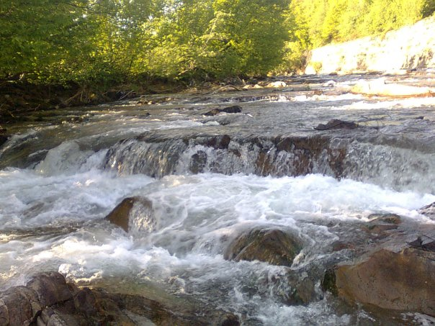
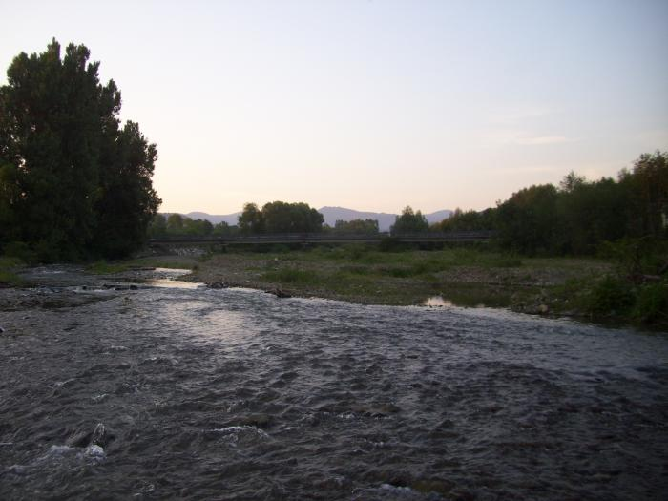
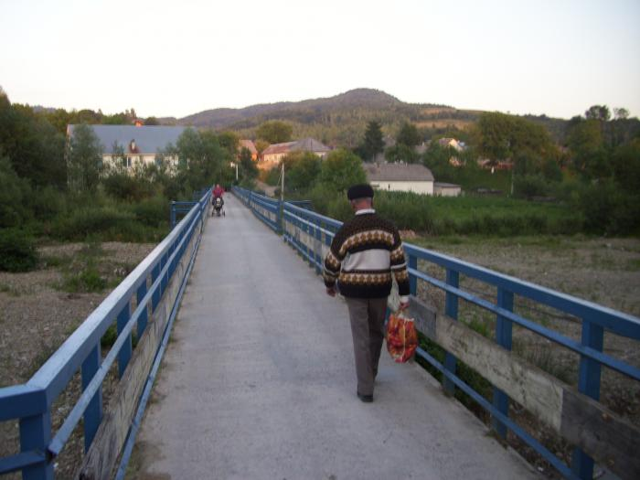
Село моє, мій дивосвіт – колисочка подій, Лишило ти глибокий слід у пам’яті моїй. Все найдорожче зберегло, що діялось-булось – Моє найглибше джерело – село, моє село.
В.Геращенко

Slide 6
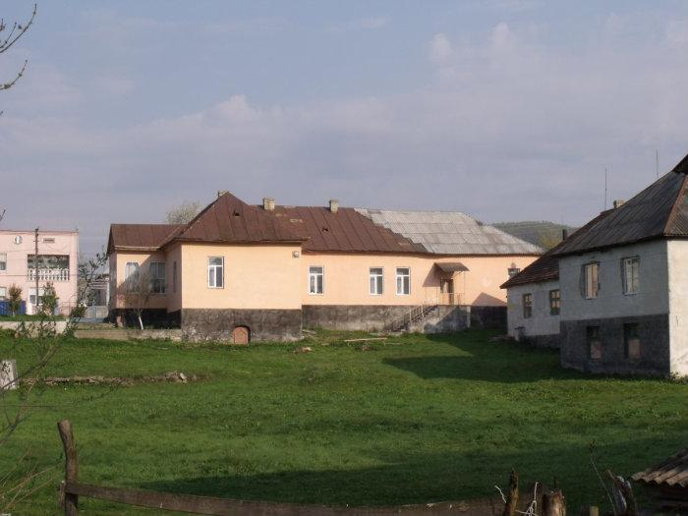
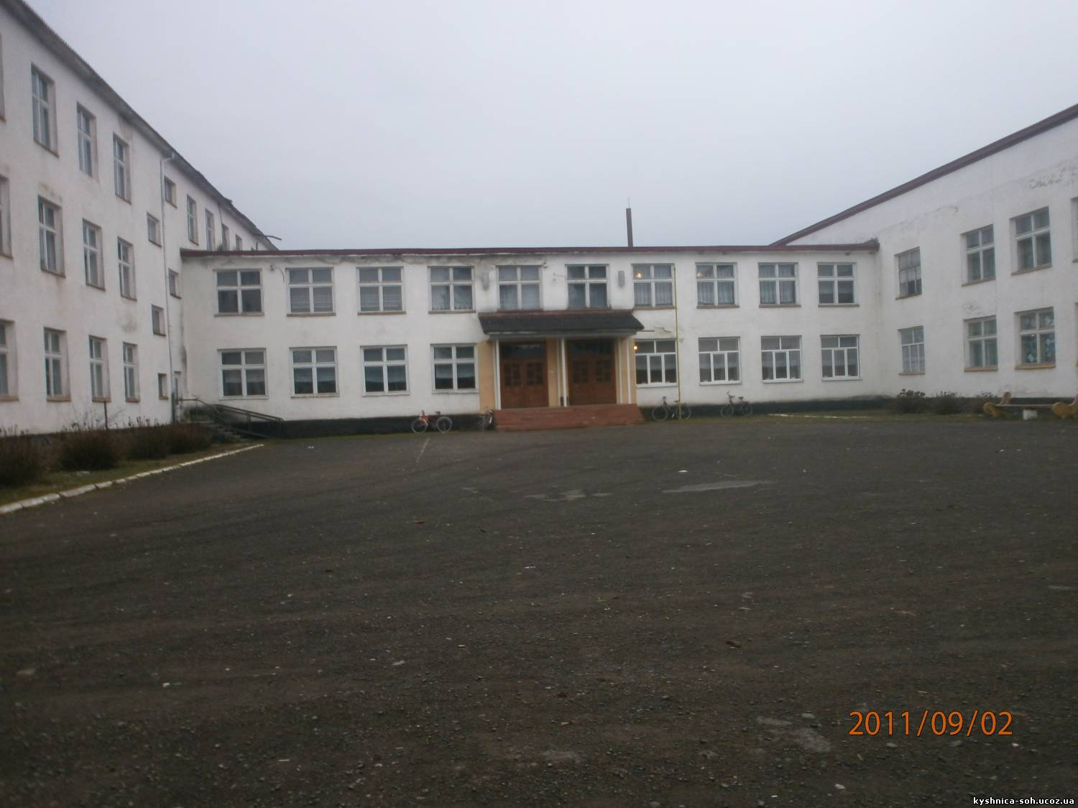
Всім відомо, що без школи,
Без знань, що мусиш там набуть.
Не станеш у житті ніколи,
Тим, ким в дитинстві мрієш стать.
Н. Красоткіна
Кушницький МНВК
Кушницька ЗОШ І-ІІІ ступенів
Notes:
буть

Slide 7
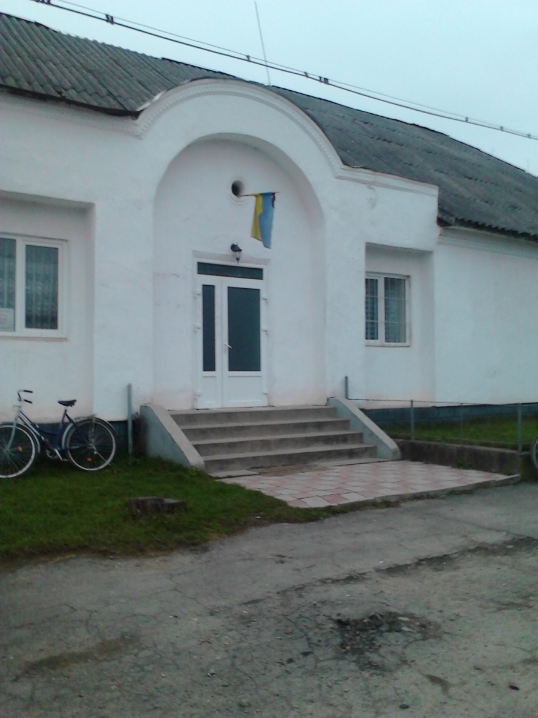
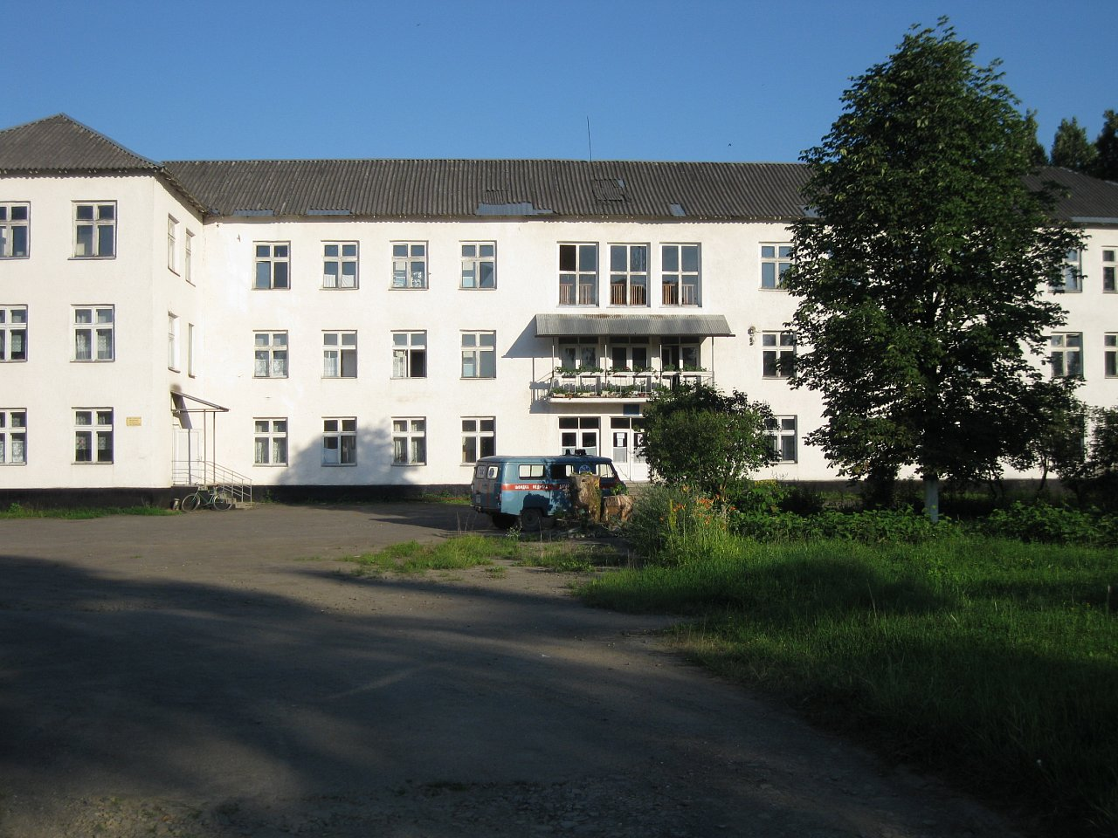
Кушницька сільська лікарня
Кушницька сільська рада

Slide 8
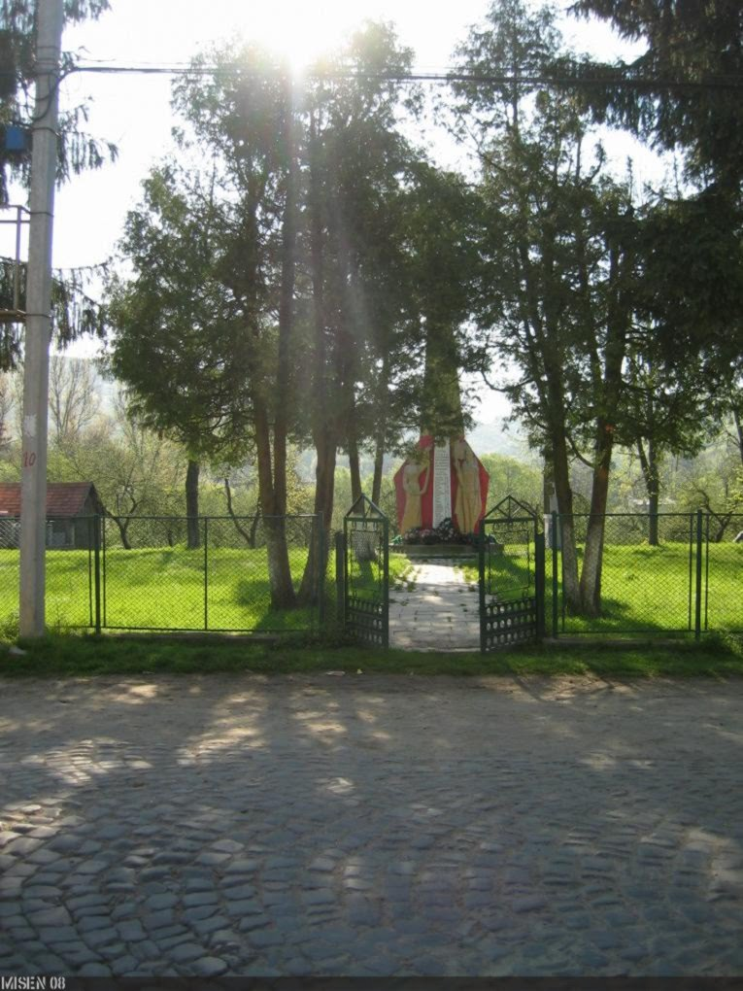
Пам’ятник загиблим воїнам
1941-1945 р.
Ми пам’ятаємо всіх,
Хто віддав життя за те,
Щоб не було війни нової,
Щоб сонце сяяло золоте,
Щоб не окоп чорнів на ниві –
Хліба цвіли, мов килими.
І щоб веселі і щасливі
До школи всі ходили ми!

Slide 9
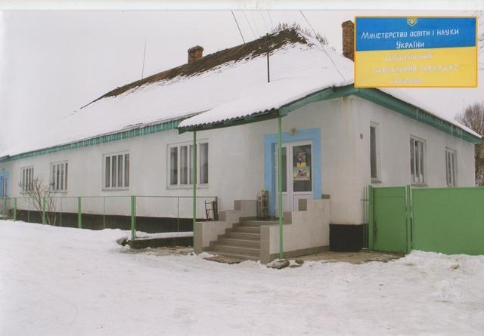
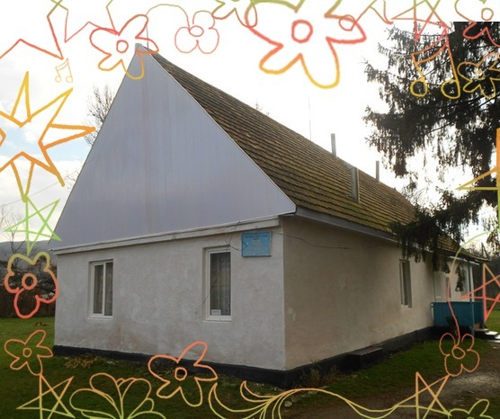
У селі функціонують два дитячі садки
ДНЗ №2
ДНЗ №1

Slide 10
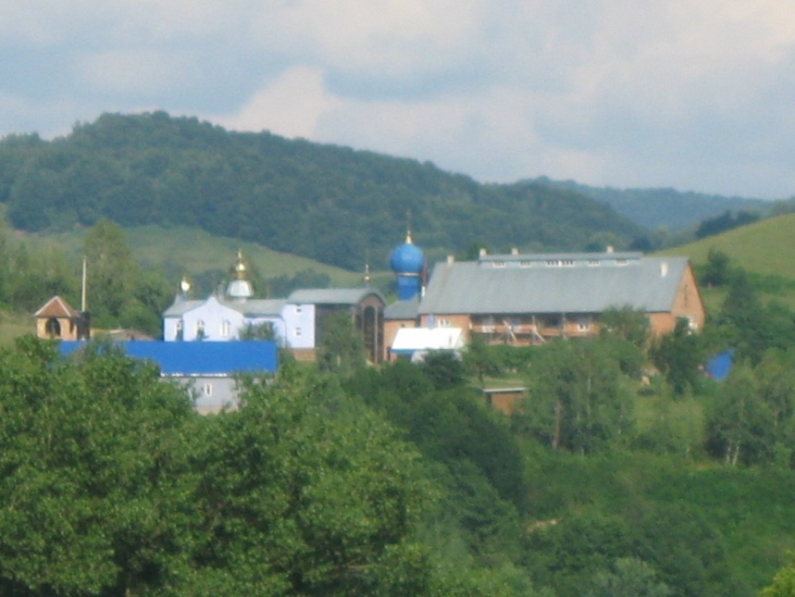
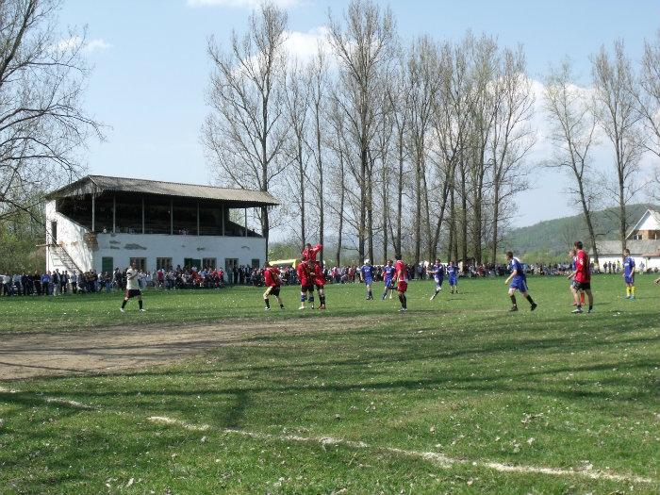
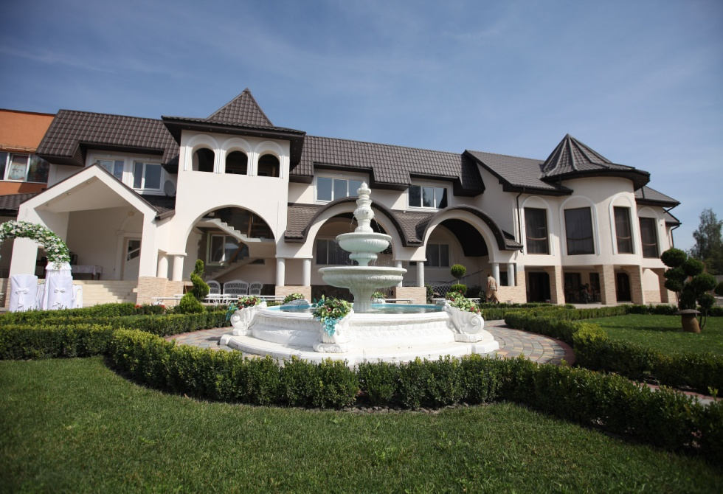
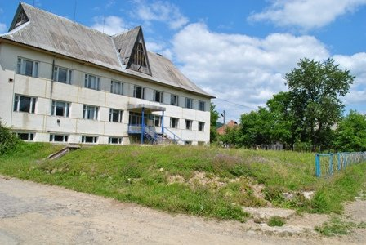
Моє село. Для мене ти єдине,
Оте село на рідній Україні,
Де народився я з роси і трав
І перше слово тут пізнав.
Де матінка мене малого
Щодня навчала всього того,
Що так потрібно у житті.

Slide 11
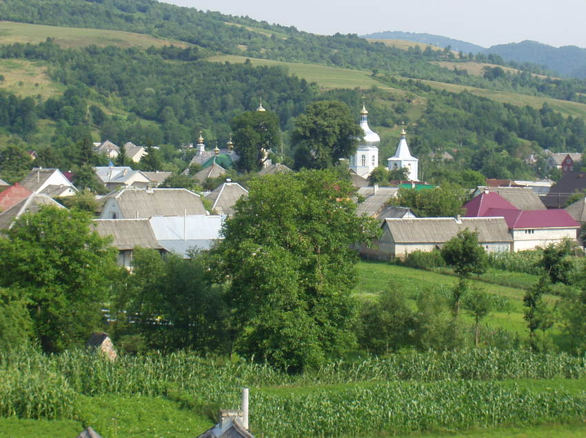
Дякуємо за увагу!

